Slide 1
Безопасный Интернет

Slide 2
Риски в сети Интернет
Социальные сети

Slide 3
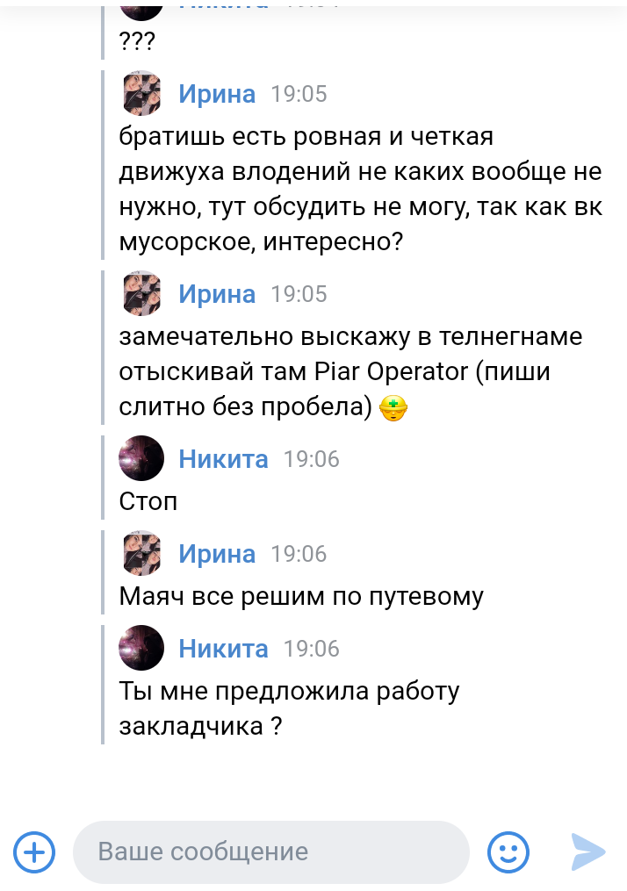
Социальные сети, как способ вербовки несовершеннолетних

Slide 4
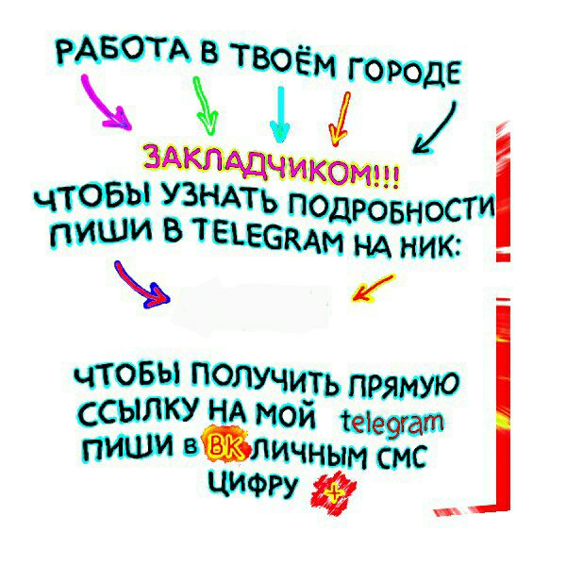
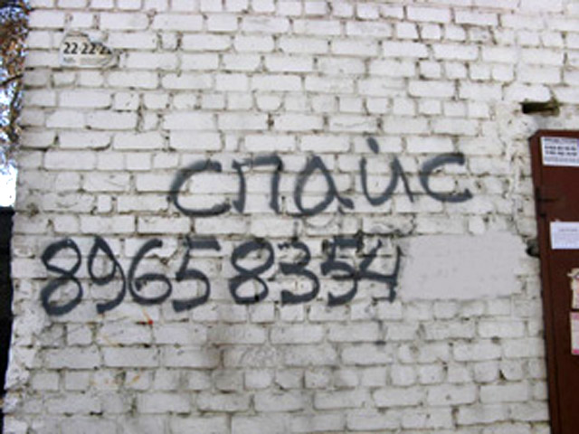
Что предлагается?
Работа курьером
Работа по нанесению надписей

Slide 5
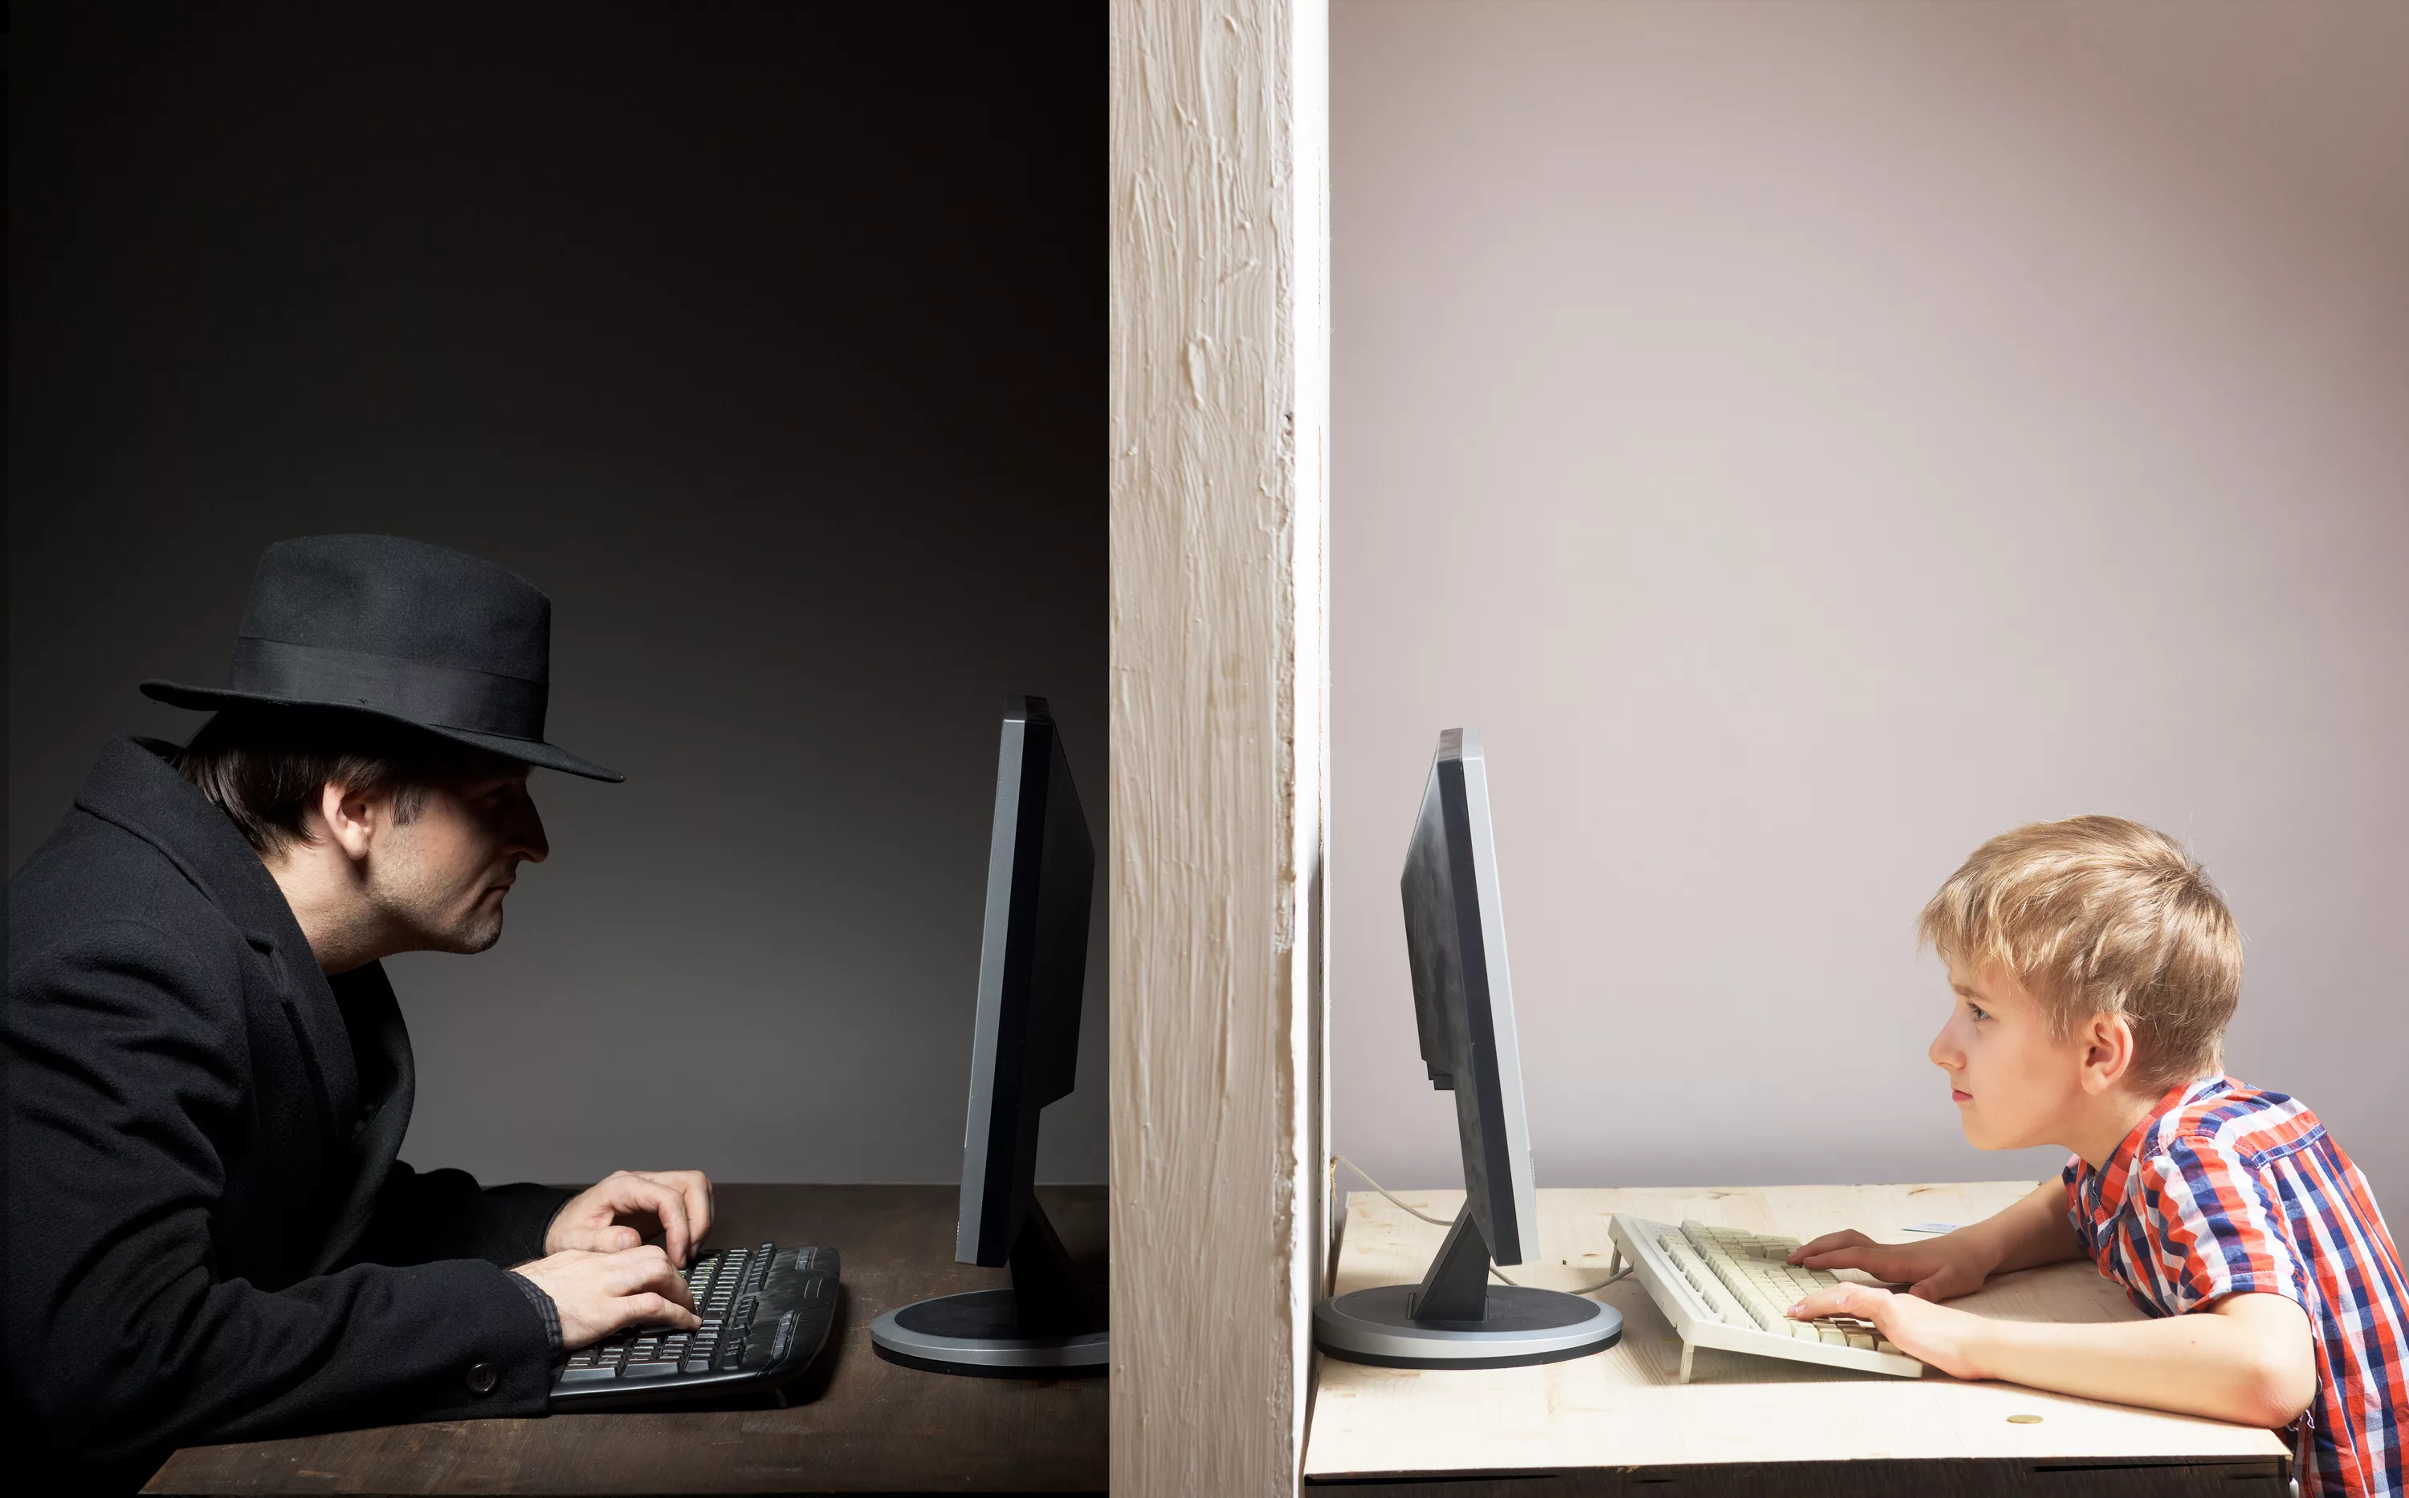
Рекомендации:
В переписку не вступать
Ограничить возможность написания сообщении посторонним лицам

Slide 6
Когда надо бить тревогу?
Когда на телефоне ребенка появился мессенджер Telegram

Slide 7
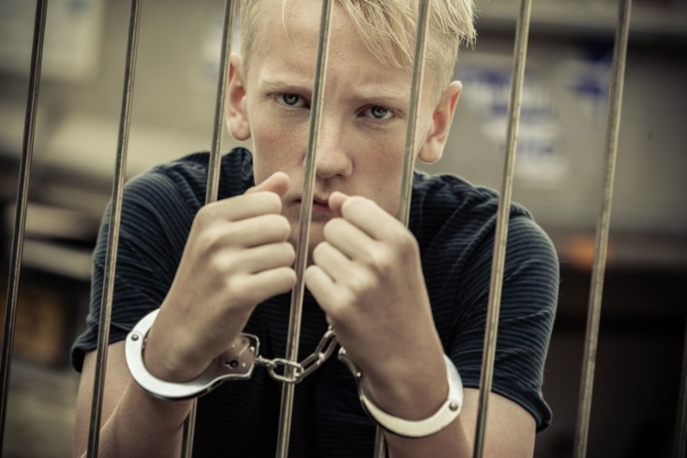
Уголовная ответственность
Наступает с 16 лет
УК РФ Статья 228.1.
Ч. 2. Сбыт наркотических средств, психотропных веществ или их аналогов, совершенный: с использованием средств массовой информации либо электронных или информационно-телекоммуникационных сетей (включая сеть "Интернет"), -
наказывается лишением свободы на срок от пяти до двенадцати лет со штрафом в размере до пятисот тысяч рублей или в размере заработной платы или иного дохода осужденного за период до трех лет либо без такового и с ограничением свободы на срок до одного года либо без такового.

Slide 8
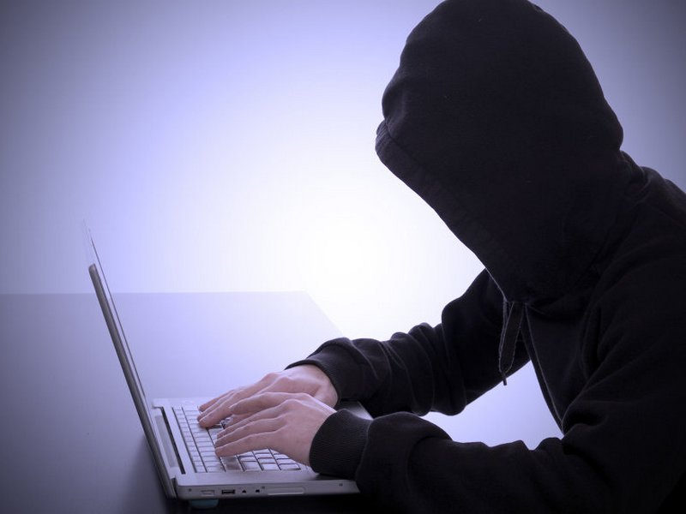
Социальные сети – как средство совершения преступлений в отношении несовершеннолетних
Преступления сексуального характера

Slide 9
Как происходит преступление:
Злоумышленник входит в доверие
Собирает максимальное количество информации о ребенке: из данных на странице, личных фотографий, переписки
Просит прислать фотографию
Затем начинает манипулировать ребенком и требует присылать все более обнаженные фотографии

Slide 10
Что делать, если ребенок стал жертвой?
Обратиться с заявлением в Следственный Комитет или органы полиции, желательно сохранить скриншоты, если переписка удалена ребенком, не стоит беспокоиться, информация подлежит восстановлению
Ограничить общение ребенка в социальных сетях
Оказать ребенку психологическую помощь, обратиться к специалистам
Снизить уровень стресса в жизни ребенка, увеличить время для совместного досуга и общения

Slide 11
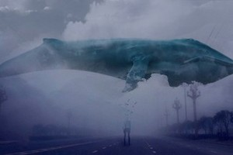
Социальные сети – как способ манипуляции психологическим сознанием несовершеннолетних

Slide 12
Синий кит, Тихий дом
Для того, чтобы начать «игру», пользователи социальных сетей (в подавляющем большинстве — подростки), пишут на своих страницах хештеги #синийкит, #явигре, #синий, #тихийдом и т. д. Потом с пользователями связывается «куратор», который устанавливает с ними контакт. Как правило, «кураторы» пользуются поддельными аккаунтами, зарегистрированные, как часто бывает, на чужие имена и фамилии, то есть их нельзя идентифицировать. Сперва они объясняют правила: «никому не говорить об этой игре», «всегда выполнять задания, какими бы они ни были», «за невыполнение задания тебя исключают из игры навсегда и тебя ждут плохие последствия». Затем «куратор» выдаёт задания. Обычно насчитывается около 50 заданий: по одному на день. Как утверждала автор статьи о «группах смерти» журналистка Г. Мурсалиева, это отсылка к роману Стейс Крамер (настоящее имя Анастасия Холова) «50 дней до моего самоубийства».

Slide 13
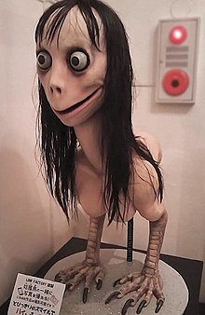
Момо
Мо́мо (англ. Momo, яп. もも) — персонаж, получивший широкое распространение в 2018 году из городской легенды, в основе которой, возможно, лежит книга немецкого писателя Михаэля Энде, скульптура (авторство которой приписывалось Мидори Хаяси, а в настоящее время — Кэйсукэ Айсаве), а также челлендж в популярной бесплатной системе мгновенного обмена текстовыми сообщениями WhatsApp. Участникам в ней предлагается выполнять различные экстремальные задания, связанные с риском для психики и жизни. Игра Момо появилась в социальной сети Facebook 30 июня 2018 года. Неизвестный написал в сообщении, что ему нужна помощь, и просил перезвонить на указанный номер телефона. Люди попадались на эту уловку и звонили по нему. Момо, подобно вирусу, начала распространяться по миру^{[10]}.
Первые публичные упоминания об игре Момо в сети WhatsApp относятся к 10 июля 2018 года.

Slide 14
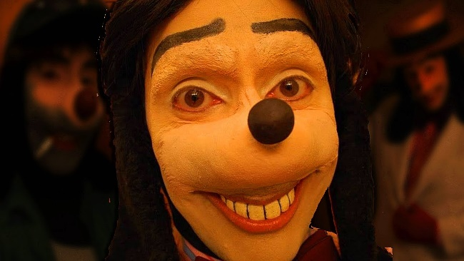
Джонатан Галиндо
Опасный для жизни челлендж Момо вернулся с новым лицом. Теперь он откликается на имя Джонатана Галиндо и работает не в WhatsApp, а в твиттере, инстаграме и тиктоке.
Между двумя интернет-персонажами действительно есть некоторое сходство. Момо тоже появилась в испаноязычном сегменте интернета и успела довести до истерики детей и подростков по всему миру.
Одной из первых о Джонатане Галиндо написала англоязычная пользовательница твиттера по имени Деми. Её твит от 2 июля набрал больше 50 тысяч лайков.
"Внимание! Если вы это видите, вы обязаны сделать ретвит, чтобы сберечь жизни ваших подписчиков. Появилась цепочка аккаунтов с именем Джонатан Галиндо, они — как кураторы челленджа «Синий кит», их цель — довести вас до самоубийства. Если они пишут вам или ещё как-то взаимодействуют, сразу же блокируйте их."

Slide 15
Правила безопасности в социальных сетях:
Не сообщать о себе больше данных, чем этого требует регистрация
Внимательно относиться к тем, кого добавляешь в друзья («Друг моего друга не мой друг»)
Ограничительные настройки (разрешить отправлять сообщения, комментировать фотографии только людям, которых реально знаешь)
Не выкладывать большое число фотографий, не использовать геолокацию
Соблюдать возрастные ограничения при регистрации
Сообщать о противоправных действиях взрослым, а не сверстникам

Slide 16
Как обезопасить себя в Интернете?
Антивирусы. Если в семье есть ребенок, то рекомендуется установка платных антивирусных программ.
Не рекомендуется одновременное использование нескольких антивирусов.

Slide 17
Браузер
Ограничительные настройки в браузере, использовать функцию «родительский контроль» у провайдера

Slide 18
Информационный шум
Критично относиться к информации которую читаешь:
- ипользовать проверенные источники информации, которым доверяешь (официальные сайты, правовые порталы)
- избегать фэйков
Фейк — фальсификация, фальшивые новости (фейковые новости, англ. fake news).
Когда ссылка на мнение эксперта, зайти на официальный сайт (страницу) человека, так как фразы могут быть вырваны из контекста.

Slide 19
Ссылки
Не рекомендуется много раз проходить по ссылкам, лучше ограничить количество медиаресурсов, которыми пользуешься, и которым доверяешь
Когда переходишь по ссылки сверять адрес, написанный в тексте ссылки и адрес, появляющийся внизу экрана при наведении мышки на ссылку

Slide 20
Спасибо за внимание!

